Slide 1

PUNTO DE NEGOCIO
INDEX
REPORTE DE MERCADO DE ACAPULCO DE JUAREZ.
ENERO 2022

Slide 2
RESUMEN EJECUTIVO
TENDENCIAS DESTACADAS

Slide 3
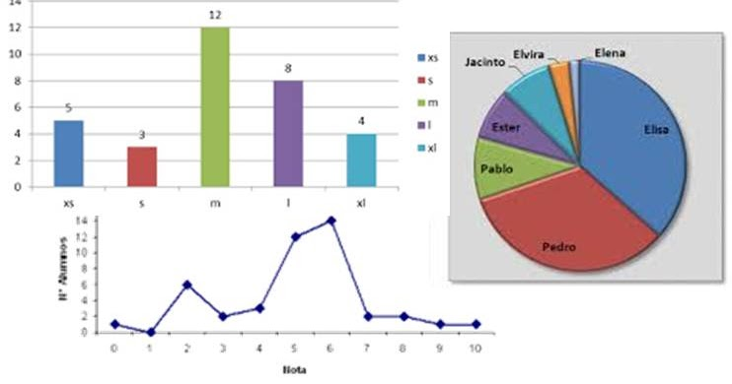
PUNTO DE NEGOCIO INDEX
TRANSFORMANDO DATOS EN ESTADÍSTICAS CONFIABLES
FUENTE DE DATOS: TODOS LOS ANUNCIOS DE INMUEBLES PUBLICADOS EN Punto de Negocio
PERIODICIDAD: CÁLCULO Y PUBLICACIÓN MENSUAL.
OBJETIVO: BRINDAR ESTADÍSTICAS CLARAS OBJETIVAS Y CONFIABLES SOBRE EL MERCADO INMOBILIARIO.
METODOLOGÍA: UTILIZAMOS LAS MEJORAS PRÁCTICAS ESTADÍSTICAS INTERNACIONALES

Slide 4
PRECIO DE VENTA:

Slide 5
VENTA
UNIDAD MEDIA. PRECIO Y SUPERFICIE

Slide 6
VENTA
Precio medio de la Ciudad Evolución:
EVOLUCIÓN MENSUAL MXN/M2

Slide 7
VENTA:
PRECIO SEGÚN LAS COLONIAS DE LA CIUDAD

Slide 8
VENTA:
COLONIAS CON MAYOR Y MENOR PRECIO

Slide 9
VENTA:
RANGO DE PRECIOS SEGÚN LAS COLONIAS

Slide 10
VENTA
HEAT MAP VARIACIÓN DE PRECIOS

Slide 11
PRECIO DE RENTA:

Slide 12
RENTA:
UNIDAD DE MEDIDA PRECIO Y SUPERFICIE

Slide 13
RENTA:
PRECIO MEDIO DE LA CIUDAD EVOLUCIÓN

Slide 14
RENTA:
PRECIO SEGÚN LAS COLONIAS DE LA CIUDAD

Slide 15
RENTA:
COLONIAS CON MAYOR PRECIO Y MENOR PRECIO

Slide 16
RENTA:
RANGO DE PRECIO SEGÚN COLONIAS DE LA CIUDAD

Slide 17
RENTA:
HEAT MAP DE VARIACIÓN DE PRECIOS

Slide 18
RENTABILIDAD INMOBILIARIA:
Relación renta anual precio de venta y rentabilidad bruta últimos 12 meses

Slide 19
RENTABILIDAD:
RETORNO BRUTO ANUAL DE LA RENTA

Slide 20
RENTABILIDAD:
PRECIO BRUTO ANUAL SEGÚN LAS COLONIAS DE LA CIUDAD

Slide 21
RENTABILIDAD:
RENTABILIDAD SEGÚN LAS COLONIAS

Slide 22
INFORME DE MERCADO

